Slide 1

Programa académico
CAMPUS
Ciclo 2:
GRID CSS

Slide 2

Diseño DE CUADRICULA CSS
El módulo de diseño de cuadrícula de CSS ofrece un sistema de diseño basado en cuadrículas, con filas y columnas, lo que facilita el diseño de páginas web sin tener que usar flotadores y posiciones.

Slide 3

Compatibilidad con navegador
Las propiedades de la cuadrícula son compatibles con todos los navegadores modernos.

Slide 4
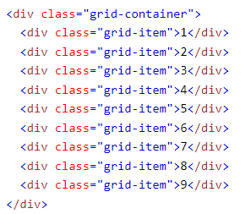
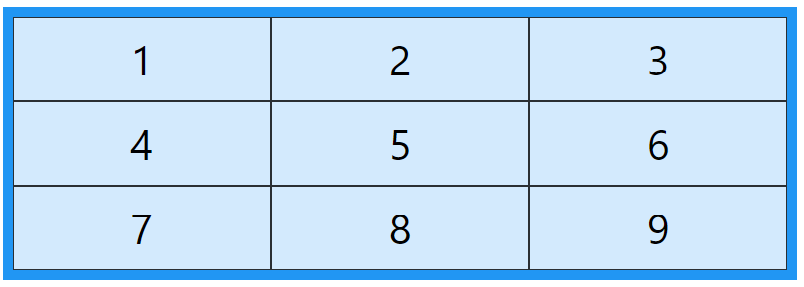
Compatibilidad con navegador
Un diseño de cuadrícula consta de un elemento principal, con uno o más elementos secundarios.

Slide 5
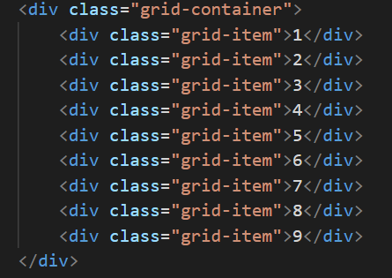
Ejemplo - HTML
Un diseño de cuadrícula consta de un elemento principal, con uno o más elementos secundarios.

Slide 6
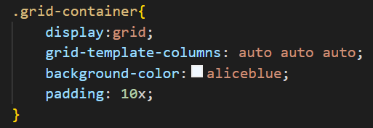
Ejemplo - CSS

Slide 7
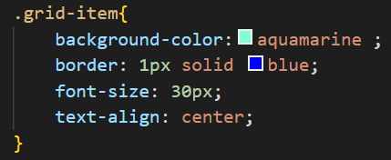
Ejemplo - CSS

Slide 8
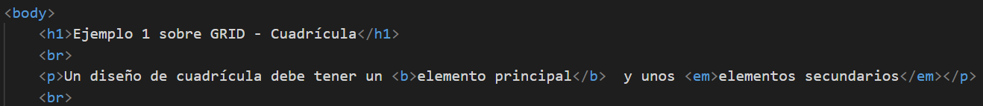
Ejemplo - HTML

Slide 9
ejemplo
<p>Los elementos secundarios directos del contenedor de cuadrícula se convierten automáticamente en elementos de cuadrícula.</p>

Slide 10

Un elemento HTML se convierte en un contenedor de cuadrícula cuando su displaypropiedad se establece en grido inline-grid.
Mostrar propiedad
Un elemento HTML se convierte en un contenedor de cuadrícula cuando su display propiedad se establece en grid.

Slide 11
Un elemento HTML se convierte en un contenedor de cuadrícula cuando su displaypropiedad se establece en grido inline-grid.
Mostrar propiedad
Un elemento HTML se convierte en un contenedor de cuadrícula cuando su display propiedad se establece en grid
Todos los elementos secundarios directos del contenedor de cuadrícula se convierten automáticamente en elementos de cuadrícula.

Slide 12
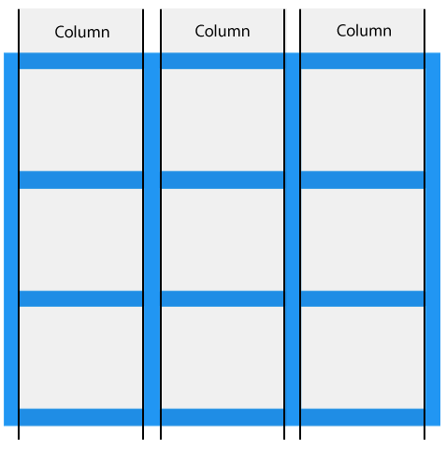
Un elemento HTML se convierte en un contenedor de cuadrícula cuando su displaypropiedad se establece en grido inline-grid.
Columnas de cuadrícula
Las líneas verticales de los elementos de la cuadrícula se denominan columnas .

Slide 13
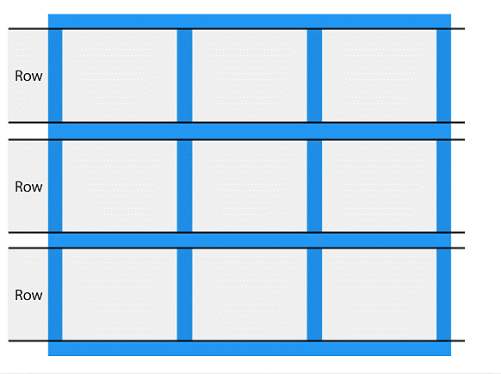
Un elemento HTML se convierte en un contenedor de cuadrícula cuando su displaypropiedad se establece en grido inline-grid.
Filas de cuadrícula
Las líneas horizontales de los elementos de la cuadrícula se denominan filas.

Slide 14
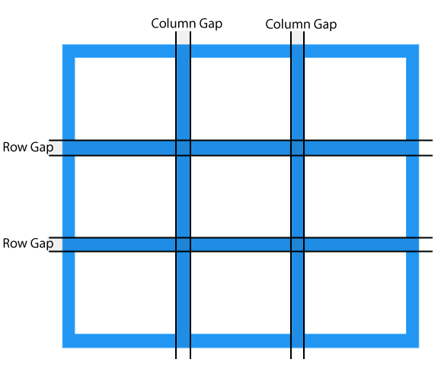
Un elemento HTML se convierte en un contenedor de cuadrícula cuando su displaypropiedad se establece en grido inline-grid.
Grid Gaps (Brechas de cuadrícula)
Los espacios entre cada columna/fila se denominan espacios.

Slide 15
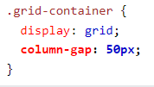
Un elemento HTML se convierte en un contenedor de cuadrícula cuando su displaypropiedad se establece en grido inline-grid.
Grid Gaps (Brechas de cuadrícula)
Puede ajustar el tamaño del espacio usando una de las siguientes propiedades:
column-gap
row-gap
Gap
Ver ejemplo: 09-grid-ejemplo2.html, 10-grid-ejemplo3.html y 11-grid-ejemplo4.html.

Slide 16
Un elemento HTML se convierte en un contenedor de cuadrícula cuando su displaypropiedad se establece en grido inline-grid.
Líneas de cuadrícula
Las líneas entre columnas se llaman líneas de columna .
Las líneas entre filas se llaman líneas de fila .
Consulte los números de línea cuando coloque un elemento de cuadrícula en un contenedor de cuadrícula.

Slide 17
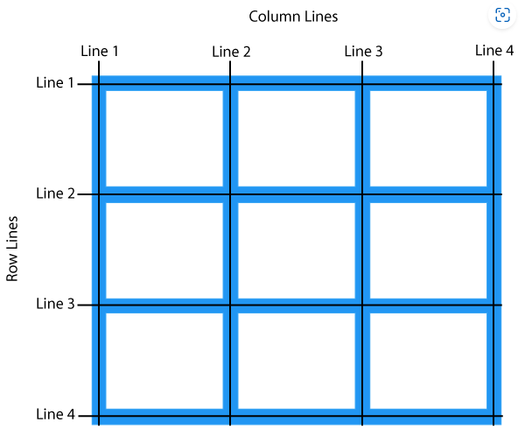
Un elemento HTML se convierte en un contenedor de cuadrícula cuando su displaypropiedad se establece en grido inline-grid.
Líneas de cuadrícula

Slide 18

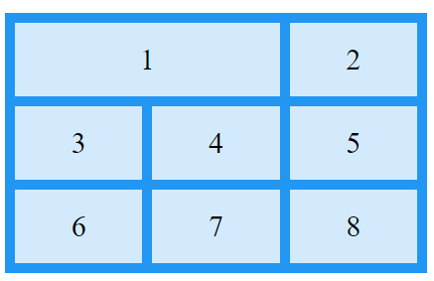
Un elemento HTML se convierte en un contenedor de cuadrícula cuando su displaypropiedad se establece en grido inline-grid.
Líneas de cuadrícula - ejemplo
Coloque un elemento de cuadrícula en la línea de columna 1 y deje que termine en la línea de columna 3:

Slide 19
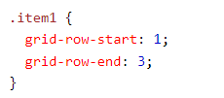
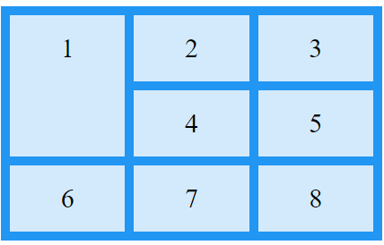
Un elemento HTML se convierte en un contenedor de cuadrícula cuando su displaypropiedad se establece en grido inline-grid.
Líneas de cuadrícula - ejemplo
Coloque un elemento de cuadrícula en la línea de fila 1 y deje que termine en la línea de fila 3:

Slide 20
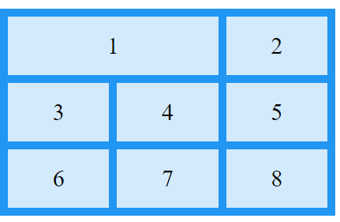
Un elemento HTML se convierte en un contenedor de cuadrícula cuando su displaypropiedad se establece en grido inline-grid.
Líneas de cuadrícula - ejemplo
Ver código ejemplo: 12-grid-lines-ejemplo5.html y 13-grid-lines-ejemplo6.html

Slide 21
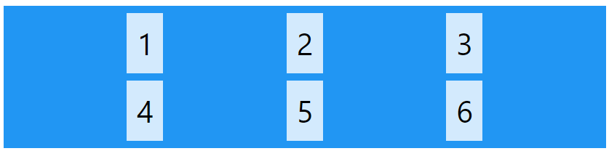
Un elemento HTML se convierte en un contenedor de cuadrícula cuando su displaypropiedad se establece en grido inline-grid.
PROPIEDAD justify-content
La justify-content propiedad se utiliza para alinear toda la cuadrícula dentro del contenedor.

Slide 22
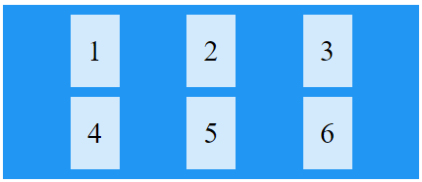
Un elemento HTML se convierte en un contenedor de cuadrícula cuando su displaypropiedad se establece en grido inline-grid.
PROPIEDAD justify-content
justify-content:space-evely El valor "espacio uniformemente" dará a las columnas la misma cantidad de espacio entre ellas y alrededor de ellas:

Slide 23
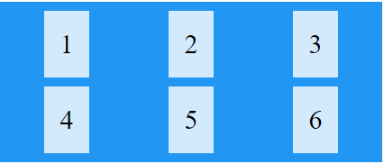
Un elemento HTML se convierte en un contenedor de cuadrícula cuando su displaypropiedad se establece en grido inline-grid.
PROPIEDAD justify-content
justify-content:space-around El valor "espacio alrededor" le dará a las columnas la misma cantidad de espacio alrededor de ellas:

Slide 24
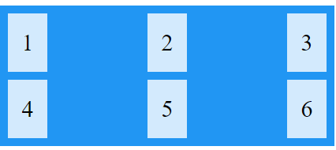
Un elemento HTML se convierte en un contenedor de cuadrícula cuando su displaypropiedad se establece en grido inline-grid.
PROPIEDAD justify-content
justify-content:space-between El valor "espacio entre" dará a las columnas la misma cantidad de espacio entre ellas:

Slide 25
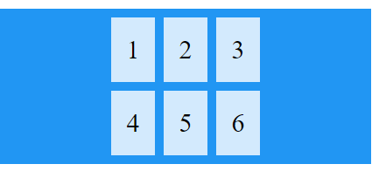
Un elemento HTML se convierte en un contenedor de cuadrícula cuando su displaypropiedad se establece en grido inline-grid.
PROPIEDAD justify-content
justify-content:center El valor "centro" alineará la cuadrícula en el medio del contenedor:

Slide 26
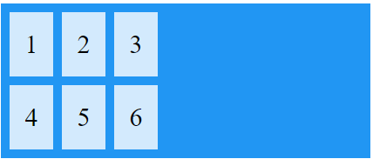
Un elemento HTML se convierte en un contenedor de cuadrícula cuando su displaypropiedad se establece en grido inline-grid.
PROPIEDAD justify-content
justify-content:start El valor "inicio" alineará la cuadrícula al comienzo del contenedor:

Slide 27
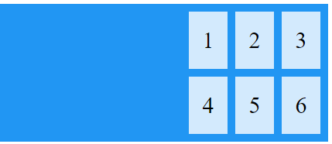
Un elemento HTML se convierte en un contenedor de cuadrícula cuando su displaypropiedad se establece en grido inline-grid.
PROPIEDAD justify-content
justify-content:end El valor "fin" alineará la cuadrícula al final del contenedor:

Slide 28
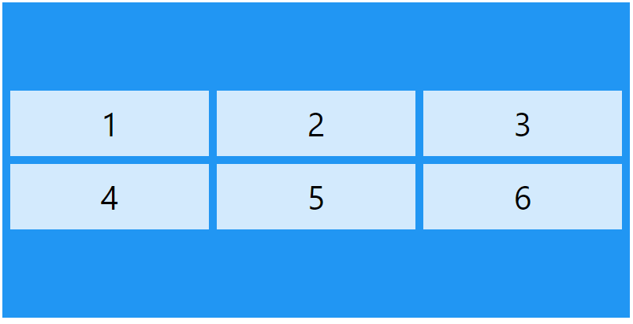
Un elemento HTML se convierte en un contenedor de cuadrícula cuando su displaypropiedad se establece en grido inline-grid.
PROPIEDAD align-content
La align-content propiedad se usa para alinear verticalmente toda la cuadrícula dentro del contenedor.

Slide 29
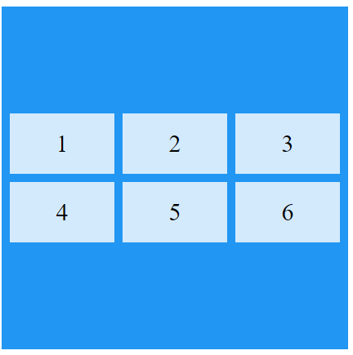
Un elemento HTML se convierte en un contenedor de cuadrícula cuando su displaypropiedad se establece en grido inline-grid.
PROPIEDAD align-content
align-content: center; El valor "centro" alineará las filas en el medio del contenedor:

Slide 30
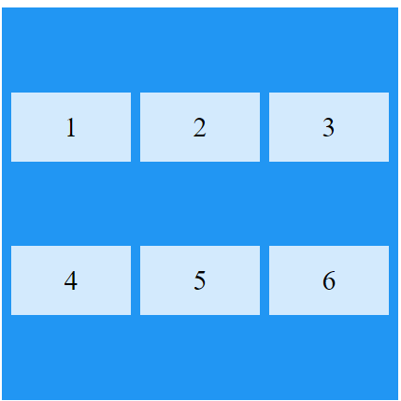
Un elemento HTML se convierte en un contenedor de cuadrícula cuando su displaypropiedad se establece en grido inline-grid.
PROPIEDAD align-content
align-content: space-evenly; El valor "espacio uniforme" dará a las filas la misma cantidad de espacio entre ellas y alrededor de ellas:

Slide 31
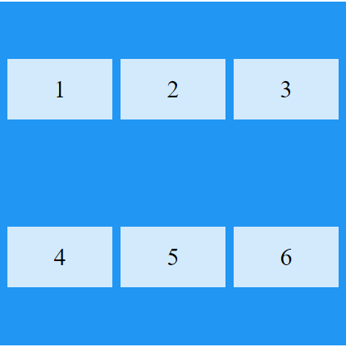
Un elemento HTML se convierte en un contenedor de cuadrícula cuando su displaypropiedad se establece en grido inline-grid.
PROPIEDAD align-content
align-content: space-around; El valor "espacio alrededor" le dará a las filas la misma cantidad de espacio alrededor de ellas:

Slide 32
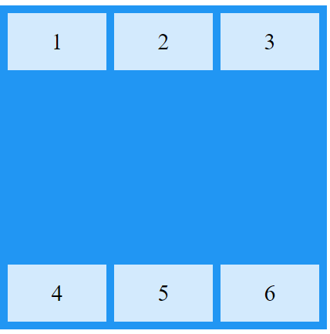
Un elemento HTML se convierte en un contenedor de cuadrícula cuando su displaypropiedad se establece en grido inline-grid.
PROPIEDAD align-content
align-content: space-between; El valor "espacio entre" dará a las filas la misma cantidad de espacio entre ellas:

Slide 33
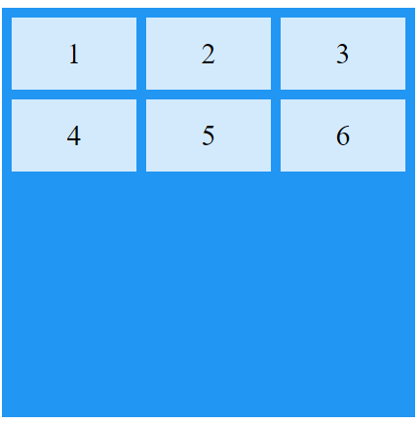
Un elemento HTML se convierte en un contenedor de cuadrícula cuando su displaypropiedad se establece en grido inline-grid.
PROPIEDAD align-content
align-content: start; El valor "inicio" alineará las filas al principio del contenedor:

Slide 34
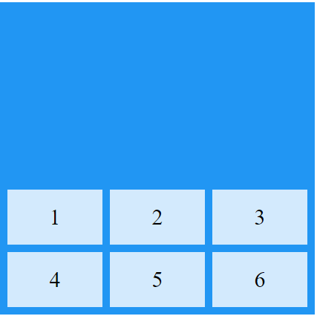
Un elemento HTML se convierte en un contenedor de cuadrícula cuando su displaypropiedad se establece en grido inline-grid.
PROPIEDAD align-content
align-content: end; El valor "fin" alineará las filas al final del contenedor:

Slide 35
Programa académico
CAMPUS
Ciclo 2

